Slide 1
Профілактика булінгу у ЗДО

Slide 2
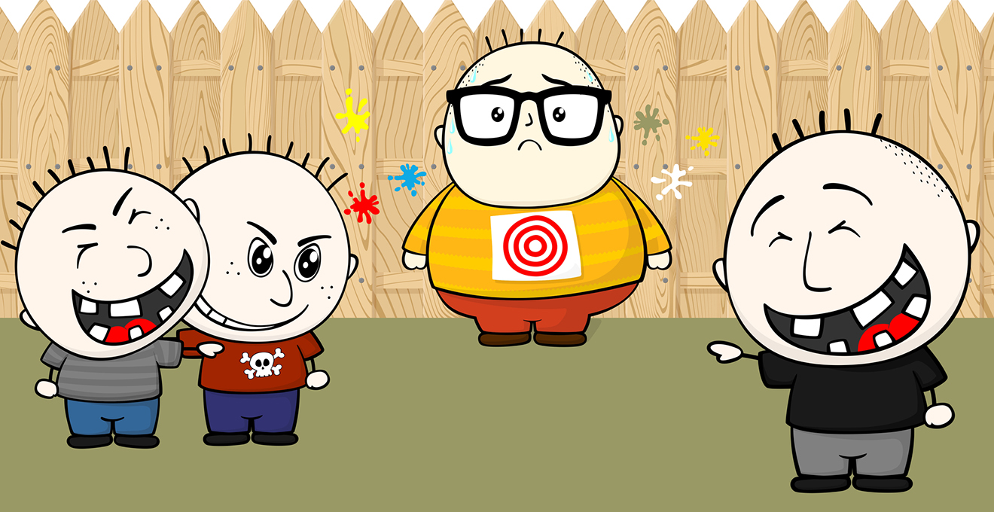
Термін «булінг» - що це таке? У перекладі з англійського він означає хуліганство.
Булінг - це багатократний негативний психологічний тиск на людину.
Булінг може бути ситуативним (спровокований певною ситуацією і трапляється тільки раз) і систематичним (постійні знущання день у день).

Slide 3
Прояви насильства в дитячому саду відрізняється від насильства в школі.
У початковій школі це група дітей, в дошкільній установі окремі діти. Дуже рідко група дітей, ще рідше, коли залучається увесь дитячий сад.
У дитячому саду при насильстві немає попередньої стадії обдумування. Дошкільнята не усвідомлюють до кінця своїх дій. Відсутнє розуміння наслідків і відчуття провини. Виправданням насильства є незначний проступок. Агресивна поведінка дітей розходиться з їх словами.

Slide 4
Як діти вибирають жертву для цькування?
Стати метою цькування дуже легко - досить виділятися чим-небудь серед однолітків. Це можуть бути як зовнішні відмінності, так і поведінкові.
Але варто розуміти: можна з дитинства носити окуляри або бути володарем веснянок, але не давати себе в образу. Діти підсвідомо знаходять того, хто не здатний за себе постояти і не учинить опору.

Slide 5
Основні риси дитини, яку легко пригноблювати :
Низка самооцінка
Сором'язливість, лякливість
Апатичність, незацікавленість в тому, що відбувається навкруги
Відсутність хоч би одного близького друга серед однолітків
Прийняття усього, що відбувається
У 90 випадків жертва булінгу нікому не розповість про те, що відбувається).

Slide 6
Провокативні жертви булінгу
Звичайно, це не означає, що дитина напрошується сама, ні в якому разі! Але її поведінка настільки відверто різниться з поведінкою однолітків, що часом викликає роздратування і нерозуміння навіть у педагогів:
Діти, які погано піддаються навчанню і сильно відстають від інших
Підлизи і ябеди
Сильно залежні від батьків і гіпер опікувані
Дуже хворіючи діти (через те, що рідка з'являються в компанії, інші діти від них відвикають).

Slide 7
Як зрозуміти, що дитину кривдять?
Якщо це стосується дитячого саду і підготовчого зайняття, то дитина, яку кривдять однолітки, може і відверто не відмовлятиметься туди йти, але буде радий будь-якій можливості залишитися удома.
Після спілкування з однолітками дитина пригнічена і на пропозицію покликати кого-небудь у гості завжди відмовляється або відповідає, що нікого. Можуть траплятися безпричинні істерики і сльози без очевидного приводу.

Slide 8
А як виглядає дитина-булі?
Діти, що не уміють співчувати
Гіперактивні, агресивні, фізично перевершуючи своїх однолітків
Дитина, яка є неформальним лідером компанії або мріє ним стати
Відчуває вседозволеність в наслідок неправильного виховання або високого соціального статусу батьків.
ДИТИНА - ЗАДИРАКА

Slide 9
Спостерігач або союзник булли
У питанні дитячої агресії завжди є третя сторона, і провина спостерігача анітрохи не менше провини самого агресора. Чому діти не діють або підключаються до цькування зрозуміти досить просто:
- страх опинитися на місці жертви
- страх виділитися з натовпу і легко піддаються чужому впливу
- вважають знущання - розвагами, а жорстокість і грубість - нормою
- колись були на місці жертви і тепер відіграються

Slide 10
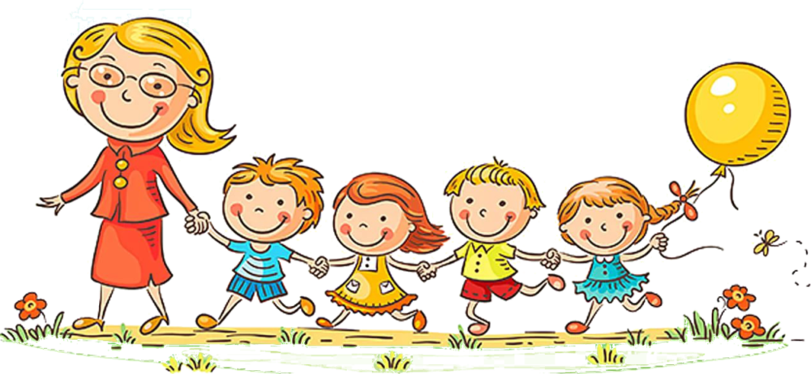
Роль педагога.
У ЗДО вихователь - арбітр. Він стежить за неприпустимою агресією. Чітко розпізнає форми агресії і насильства, привчає дітей справлятися з агресією усередині себе.

Slide 11
Як боротися з булінгом?
Звертайте увагу на поведінку дитини, на чиїй би позиції він не був: нападаючий, спостерігач або жертва - це треба присікти. Проблема булінгу, знищена на ранній стадії, матиме мінімум наслідків для психіки дитини. Якщо ж пустити усе це на самоплив, слід залишиться незгладимий, причому для усіх учасників конфлікту. Якщо дитина агресивна і не бачить іншого способу взаємодії з однолітками або молодшими, окрім як принижувати і бити, у нього серйозні проблеми, які він не може сформулювати і обговорити.

Slide 12
Ніколи не відмахуйтеся від скарг дитини, що навіть здаються вам сущою дрібницею. Проігнорувавши її один раз, ви більше ніколи не доб'єтеся відвертості і не дізнаєтеся, коли і за яких обставин все посилилося.
Розпочніть виховання лояльності з себе самих.
Пам'ятайте: дитина, що стала учасником цькування, якої б позиції він не дотримувався при цьому, потребує серйозної роботи з дитячим психологом.

Slide 13
ДЯКУЮ ЗА УВАГУ!

